Slide 1

Thao tác với bit
Ⅰ ｜ Tên chương
Biễu diễn số nguyên
Bit | signed | Unsigned
00000000 | 0 | 0
00000001 | 1 | 1
… | … | 2
01111110 | 126 | 126
01111111 | 127 | 127
10000000 | -128 | 128
10000001 | -127 | 129
10000010 | -126 | 130
… | … | …
11111110 | -2 | 254
11111111 | -1 | 255
#include <bits/stdc++.h>
using namespace std;
int main(){
unsigned char a = 0xFF;
char b = 0xFF;
char c = 0x80;
printf("a = %d, b = %d, c = %d \n",a,b,c);
return 0;
}
a = 255, b = -1, c = -128
Notes:
Nội dung cơ bản có thể dùng màu đen, xám. Nội dung cần làm nổi bật để màu chữ cam.

Slide 2
Thao tác với bit
Ⅰ ｜ Tên chương
Các phép xử lý bit bao gồm:
AND &
OR |
NOT ~
XOR ^
Dịch trái <<
Dịch phải >>
Notes:
Nội dung cơ bản có thể dùng màu đen, xám. Nội dung cần làm nổi bật để màu chữ cam.

Slide 3

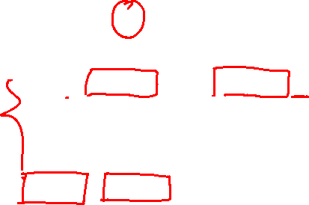
Thao tác với bit
Ⅰ ｜ Tên chương
Ký hiệu $x≪k$ dịch các bit của $x$ sang trái $k$ đơn vị, các bit mới được gán bằng 0
Ví dụ với số nhị phân 8 bit
00000101 << 2 = 00010100
00001000 << 4 = 10000000
10100111 << 3 = 00111000
$x≪k=x×2^{k}$
Notes:
Nội dung cơ bản có thể dùng màu đen, xám. Nội dung cần làm nổi bật để màu chữ cam.

Slide 4

Thao tác với bit
Ⅰ ｜ Tên chương
Ký hiệu $x≪k$ dịch các bit của $x$ sang trái $k$ đơn vị, các bit mới được gán bằng 0
Ví dụ với số nhị phân 8 bit
00000101 << 2 = 00010100
00001000 << 4 = 10000000
10100111 << 3 = 00111000
$x≪k=x×2^{k}$
#include <bits/stdc++.h>
using namespace std;
int main(){
unsigned int x = 3;
unsigned int y = x << 2;
cout << "x = " << x << " y = " << y << endl;
int a = -3;
int b = a << 2;
cout << "a = " << a << " b = " << b << endl;
}
x = 3 y = 12
a = -3 b = -12
Notes:
Nội dung cơ bản có thể dùng màu đen, xám. Nội dung cần làm nổi bật để màu chữ cam.

Slide 5


Thao tác với bit
Ⅰ ｜ Tên chương
Trong C++, các bit mới thêm vào ở phía bên phải sẽ được gán bằng bit dấu, gán bằng 0 khi dịch với kiểu số không dấu.
Với kiểu số có dấu 8-bit, 10000000 >> 2 = 11100000.
Với kiểu số không dấu 8-bit, 10000000 >> 2 = 00100000.
$x≫k=⌊\frac{x}{2^{k}}⌋$
#include <bits/stdc++.h>
using namespace std;
int main(){
unsigned int x = 99;
unsigned int y = x >> 2;
cout << "x = " << x << " y = " << y << endl;
int a = -99;
int b = a >> 2;
cout << "a = " << a << " b = " << b << endl;
}
x = 99 y = 24
a = -99 b = -25
Notes:
Nội dung cơ bản có thể dùng màu đen, xám. Nội dung cần làm nổi bật để màu chữ cam.

Slide 6

Thao tác với bit
Ⅰ ｜ Tên chương
Trong C++ có 2 phép AND là
&& là phép AND xem 2 số hạng là kiểu bool
& là phép AND trên từng bit của 2 số
Ví dụ ta có 50 & 26 = 18
110010 (50)
& 011010 (26)
-----------
010010 (18)
A | B | A & B
0 | 0 | 0
0 | 1 | 0
1 | 0 | 0
1 | 1 | 1
Notes:
Nội dung cơ bản có thể dùng màu đen, xám. Nội dung cần làm nổi bật để màu chữ cam.

Slide 7

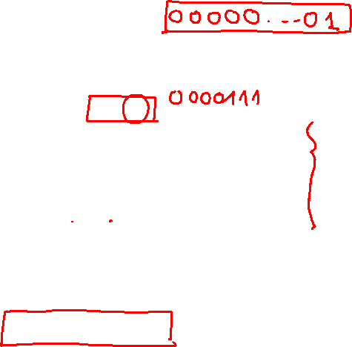
Thao tác với bit
Ⅰ ｜ Tên chương
#include <bits/stdc++.h>
using namespace std;
int main(){
unsigned int x = 208;
for(int i = 0; i <= 7; i++){
int b1 = (x >> i) & 1;
int b2 = x & (1 << i);
cout << i << ": " << b1 << " " << b2 << endl;
}
}
0: 0 0
1: 0 0
2: 0 0
3: 0 0
4: 1 16
5: 0 0
6: 1 64
7: 1 128
Tính mod cho $2^{k}$
$x \% 2=x \& 1$
$x \% 8=x \& 7$
Kiểm tra bit thứ $i$ của số $x$ là 0 hay 1
$\left(x≫i\right) \& 1$
$x \& (1≪i)$
Tìm bit thấp nhất bằng 1 (là bít thứ i, các bit đánh số 0,1,2…, từ phải qua trái) với:$x \& \left(−x\right)$ = 2^{i}
#include <bits/stdc++.h>
using namespace std;
int main(){
unsigned int n;
for(n = 1; n <= 255; n++){
cout << n << ": " << (n & (-n)) << endl;
}
}
Notes:
Nội dung cơ bản có thể dùng màu đen, xám. Nội dung cần làm nổi bật để màu chữ cam.

Slide 8

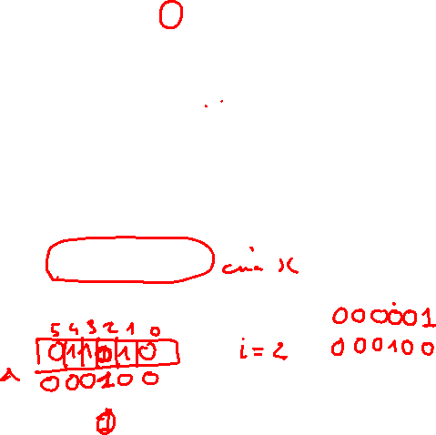
Thao tác với bit
Ⅰ ｜ Tên chương
Ký hiệu $x ^ y$ là phép XOR giữa hai số $x$ và $y$
Ví dụ ta có 50 ^ 26 = 40
110010 (50)
^ 011010 (26)
-----------
101000 (40)
Đảo bit thứ $i$
$x ^ (1≪i)$
A | B | A XOR B
0 | 0 | 0
0 | 1 | 1
1 | 0 | 1
1 | 1 | 0
#include <bits/stdc++.h>
using namespace std;
int main(){
unsigned int x = 11;
for(int i = 0; i <= 7; i++){
cout << i << ": " << (x ^ (1 << i)) << endl;
}
}
0: 10
1: 9
2: 15
3: 3
4: 27
5: 43
6: 75
7: 139
Notes:
Nội dung cơ bản có thể dùng màu đen, xám. Nội dung cần làm nổi bật để màu chữ cam.

Slide 9

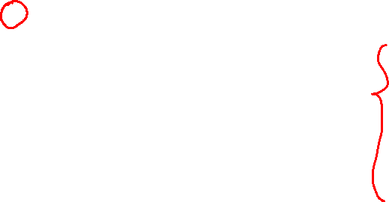
Thao tác với bit
Ⅰ ｜ Tên chương
~ là phép NOT trên từng bit của 2 số
Là phép đảo tất cả các bit
$\sim 00000010=11111101$
#include <bits/stdc++.h>
using namespace std;
int main(){
for(char i = 0; i <= 9; i++){
char n = ~i;
printf("~%d = %d\n",i,n);
}
}
~0 = -1
~1 = -2
~2 = -3
~3 = -4
~4 = -5
~5 = -6
~6 = -7
~7 = -8
~8 = -9
~9 = -10
Notes:
Nội dung cơ bản có thể dùng màu đen, xám. Nội dung cần làm nổi bật để màu chữ cam.

Slide 10
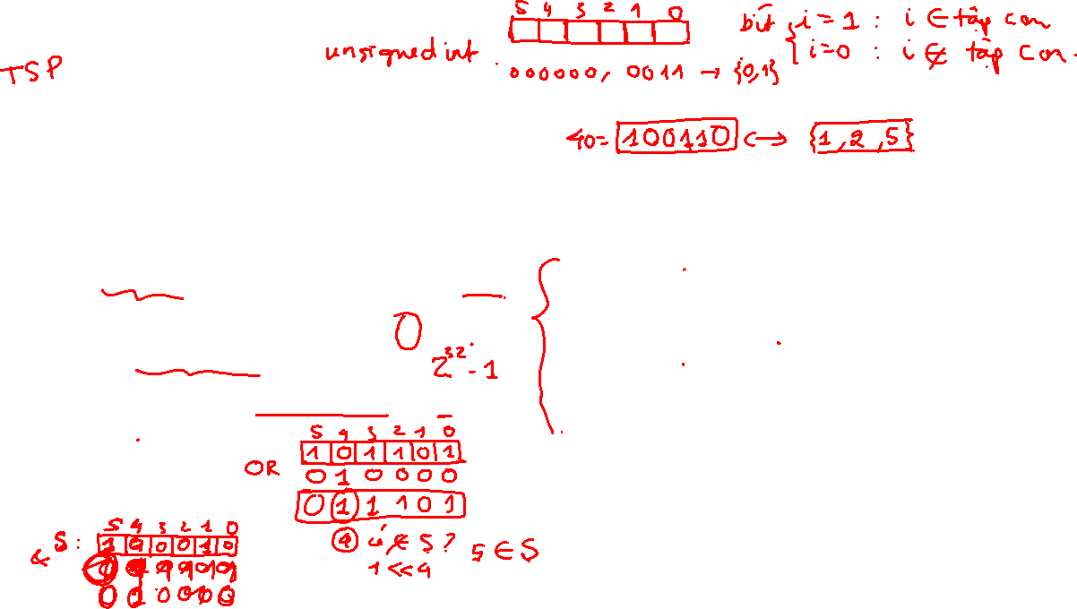
Biểu diễn tập hợp sử dụng số nguyên
Ⅰ ｜ Tên chương
Mỗi tập con của {0,1, 2, …, n-1} có thể được biểu diễn bởi một số nguyên trong khoảng từ 0 đến 2^{n}-1 (biểu diễn số nguyên dưới dạng chuỗi bit).
{} được biểu diễn bởi 0; {0} được biểu diễn bởi 1; {0,1} được biểu diễn bởi 3 (chuỗi bit 11)
{0, 1, 2} được biểu diễn bởi số 7 (chuỗi bít 111); . . .
bool contains(unsigned int S, int x){
if(S & (1 << x)) return true; else return false;
}
unsigned int removeElement(unsigned int S, int x){
return S & (~(1 << x));
}
unsigned int addElement(unsigned int S, int x){
return S | (1 << x);
}
string bin(unsigned int n){
string s = "";
for(int d = 31; d >= 0; d--){
int i = 1 << d;
if(n & i) s = s + "1"; else s = s + "0";
}
return s;
}
Notes:
Nội dung cơ bản có thể dùng màu đen, xám. Nội dung cần làm nổi bật để màu chữ cam.

Slide 11
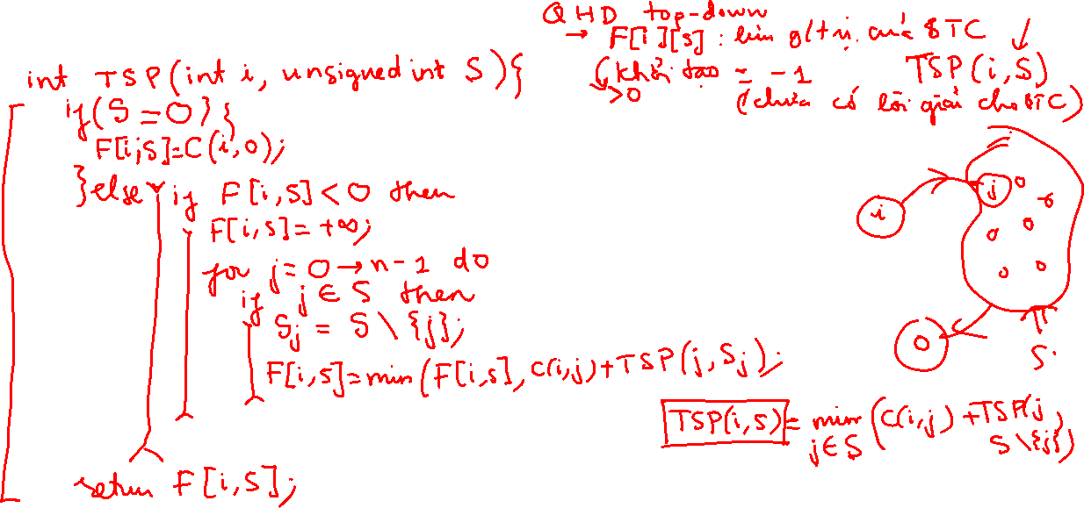

Slide 12
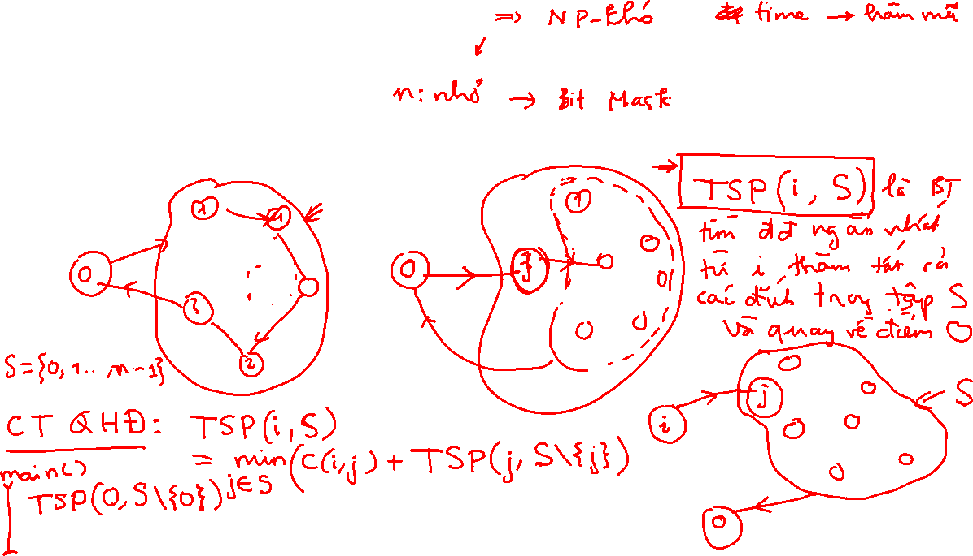
Thuật toán quy hoạch động giải bài toán TSP
Ⅰ ｜ Tên chương
Tìm hành trình khép kín xuất phát từ điểm 0, đi qua n-1 điểm 1, 2, …, n-1 (mỗi điểm đúng 1 lần) và quay về 0 có độ dài ngắn nhất
Hàm int TSP(int i, unsigned int S) trả về quãng đường ngắn nhất xuất phát từ điểm i, đi qua tất cả các điểm trong S và quay về điểm 0
Notes:
Nội dung cơ bản có thể dùng màu đen, xám. Nội dung cần làm nổi bật để màu chữ cam.

Slide 13
Thuật toán quy hoạch động giải bài toán TSP
Ⅰ ｜ Tên chương
Tìm hành trình khép kín xuất phát từ điểm 0, đi qua n-1 điểm 1, 2, …, n-1 (mỗi điểm đúng 1 lần) và quay về 0 có độ dài ngắn nhất
Hàm int TSP(int i, unsigned int S) trả về quãng đường ngắn nhất xuất phát từ điểm i, đi qua tất cả các điểm trong S và quay về điểm 0
int TSP(int i, unsigned int S){
if(S == 0) F[i][S] = c[i][0];
else{
if(F[i][S] == -1){
F[i][S] = INF;
for(int j = 1; j < n; j++){
if (contains(S,j)){
unsigned int Sj = S & (~(1 << j));
F[i][S] = min(F[i][S], c[i][j] + TSP(j, Sj));
}
}
}
}
return F[i][S];
}
int main(){
initialization();
unsigned int S = (1 << n) - 1;
S = removeElement(S,0);
int ans = TSP(0,S);
cout << "ans = " << ans << endl;
}
Notes:
Nội dung cơ bản có thể dùng màu đen, xám. Nội dung cần làm nổi bật để màu chữ cam.

